Slide 1
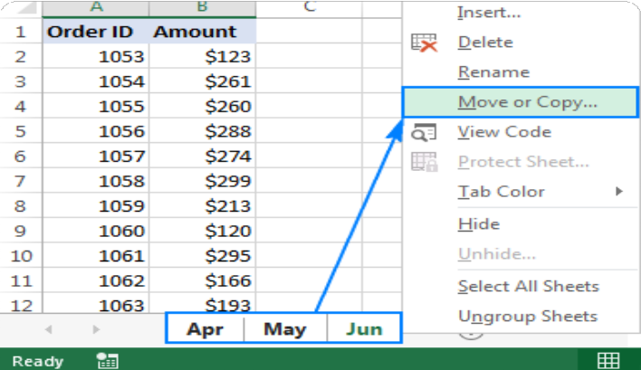
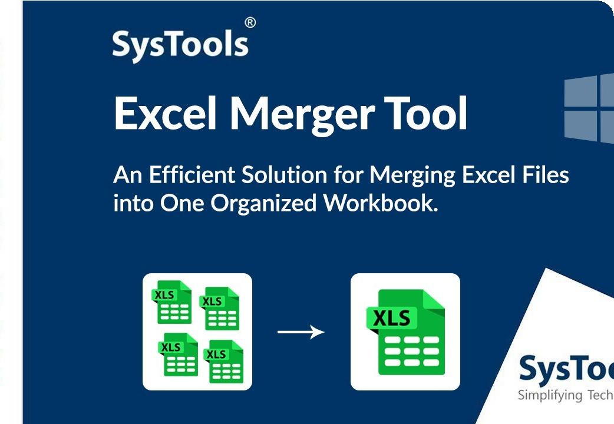
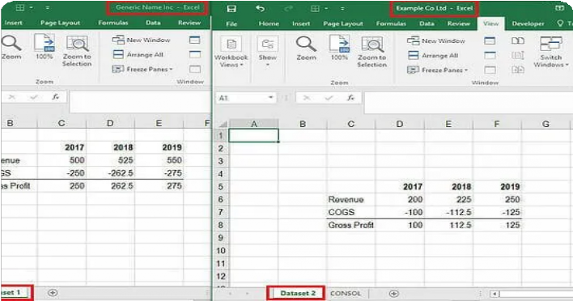
시트합(Sheet合)
엑셀 파일 취합 도구
쉽고 빠르게 엑셀 파일을 취합하세요!
파일 병합
자동화 도구
데이터 통합

Slide 2








화면 구성 및 주요 기능 개요
직관적인 3단계 프로세스
1 Base(Template) 파일 업로드
취합의 기준이 되는 파일 업로드
2 담당 부서 파일 업로드
Base 파일에 취합할 부서 파일 업로드
3 취합 결과 미리보기 및 다운로드
결과 확인 및 저장
중앙 집중형 인터페이스
모든 작업이 한 화면에서
실시간 미리보기
모든 작업이 한 화면에서 이루어져 편리합니다.
취합된 데이터를 즉시 확인할 수 있는 결과 미리보기 영역 제공.

Slide 3





핵심 기능 상세 설명
Base(Template)파일 업로드
기능: 취합의 기준이 되는 엑셀 파일 업로드
지원 형식: .xlsx , .xls
특징: 드래그 앤 드롭 또는 파일 선택으로 간편하게 업로드
담당 부서 파일 업로드
기능: Base 파일에취합할 여러 부서의엑셀 파일 업로드
지원 형식: .xlsx , .xls
특징: 여러 파일 동시 선택 및 드래그 앤 드롭 지원
취합 및 관리 기능
취합 시작: 업로드된 파일들을 기준으로 데이터 취합및 결과 미리보기 영역에 표시
파일 다운로드: 취합이 완료된 결과 파일을 다운로드
초기화: 업로드된 파일 정보와 취합 결과를 모두 초기화하여 새로운 작업 시작

Slide 4






시트합 사용 방법: 단계별 가이드
사용 준비
오프라인 버전:
인터넷 연결 없이 사용 가능
필요 파일:
취합 기준이 될 Base(Template) 파일 및 취합할 담당 부서 파일들준비
1 Base(Template) 파일 업로드
화면 좌측 상단 "1 Base(Template) 파일 업로드" 영역으로 이동
2 담당 부서 파일 업로드
화면 좌측 하단 "2 담당 부서 파일 업로드" 영역으로 이동
📊 Base 파일을 선택하거나 드래그
문구 아래영역에 파일을 드래그하거나 선택
📁 부서 파일을 선택하거나 드래그
문구 아래 영역에 여러 부서 파일을 드래그하거나 선택

Slide 5











시트합 사용 방법: 취합 및 결과 관리
3
단계 3: 취합 및 결과 확인
파일 업로드 완료 후, 화면 우측 상단 "3취합 결과 미리보기" 영역으로 이동
취합 시작 버튼 클릭
아래 큰 영역에 취합 결과 표시
결과 다운로드 및 초기화
결과 다운로드
초기화
취합 결과 확인 후
새로운 작업 시작 또는 재설정 시
파일 다운로드 버튼 클릭하여 저장
초기화 버튼 클릭 (모든 정보 지워짐)

